Slide 1
弈·信：基于状态通道的五子棋
链下每一步，链上有凭据。
可信结算 × 流畅对弈
真实 EVM · 完整谱双签 · 可执行争议
作者 / 学号 / 班级 / 教师：由本人填写
2026年10月27日 · 本地教学演示积分，无现实价值
弈·信 / GOMOKU CHANNEL LAB / 软件工程课程设计
1
Notes:
建议35秒：说明课程两个目标：结算正确与低事务。个人信息由本人补填；AI是工具，不是组员。

Slide 2
01 / 问题与 NABCD
先明确“为什么做”，再证明“确实做成”。
N 需求
顺畅对弈，同时能自行解释积分的来源
A 方法
固定双方通道，完整棋谱EIP-712双签
B 收益
正常每局3笔交易，保留不合作退出
C 比较
中心化记分 / 每步上链 / 双签状态通道
D 交付
本地启动包、源码、报告；真实反馈待采集
弈·信 / GOMOKU CHANNEL LAB / 软件工程课程设计
2
Notes:
建议40秒：N是假设而非访谈结论；D是待本人公开发布/真实试用。

Slide 3
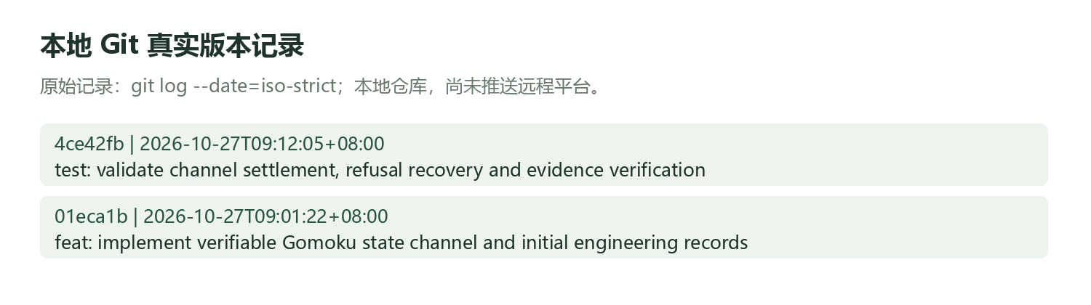
02 / 软件工程过程与留痕
NABCD → 编号需求 → 设计 → 自动验证 → 报告与交付
26 项功能需求 / 15 项非功能需求
44 项 WBS，计划估算116小时
3 项关键设计决策 ADR
真实 Git 提交、失败修复与原始JSON
严禁修改 Gomoku 工作区以外内容
弈·信 / GOMOKU CHANNEL LAB / 软件工程课程设计
3
Notes:
建议35秒：44WBS、26FR+15NFR、3ADR，计划116h不是实际耗时；展示真实Git和失败修复。

Slide 4
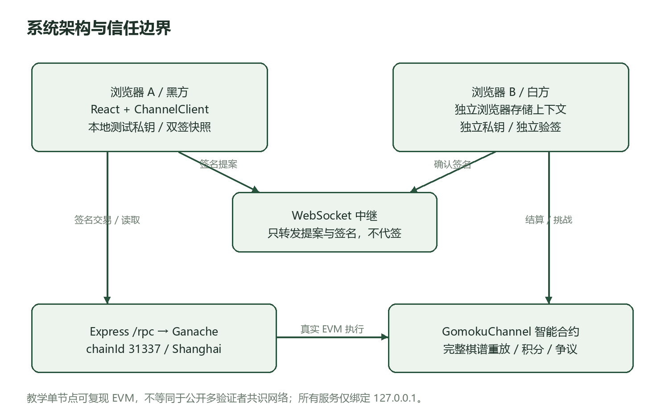
03 / 系统架构与信任边界
中继转发消息，合约决定积分；浏览器独立保管测试签名密钥。
弈·信 / GOMOKU CHANNEL LAB / 软件工程课程设计
4
Notes:
建议40秒：指出Node/Express/Ganache单进程部署是教学复现环境，不等于公开多验证者共识。

Slide 5
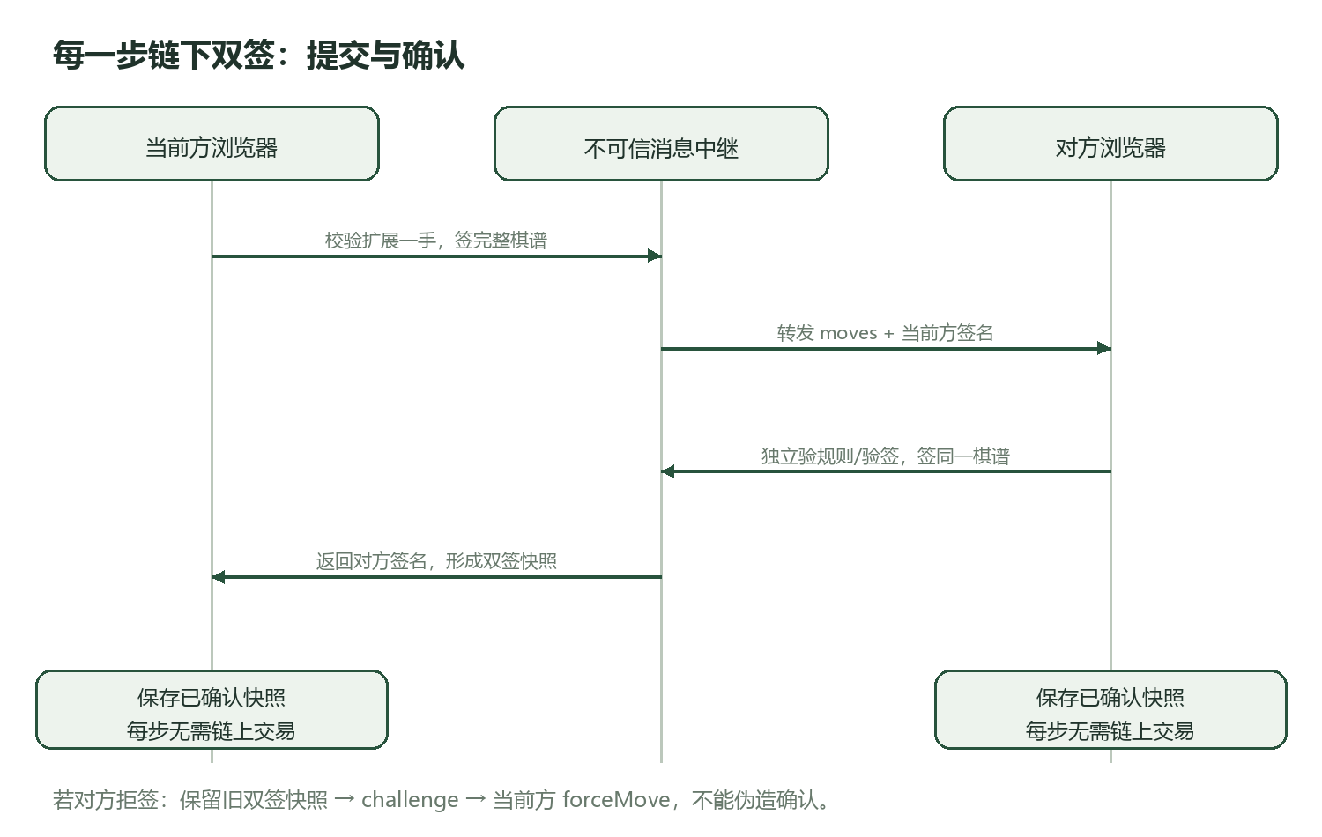
04 / 每一步为什么不需要链上交易
每个已提交状态都绑定完整有序棋谱，并拥有双方签名。
弈·信 / GOMOKU CHANNEL LAB / 软件工程课程设计
5
Notes:
建议40秒：提案者签→接收者验规则验签→接收者签→双签持久化。最后未被签的胜手走forceMove救济。

Slide 6
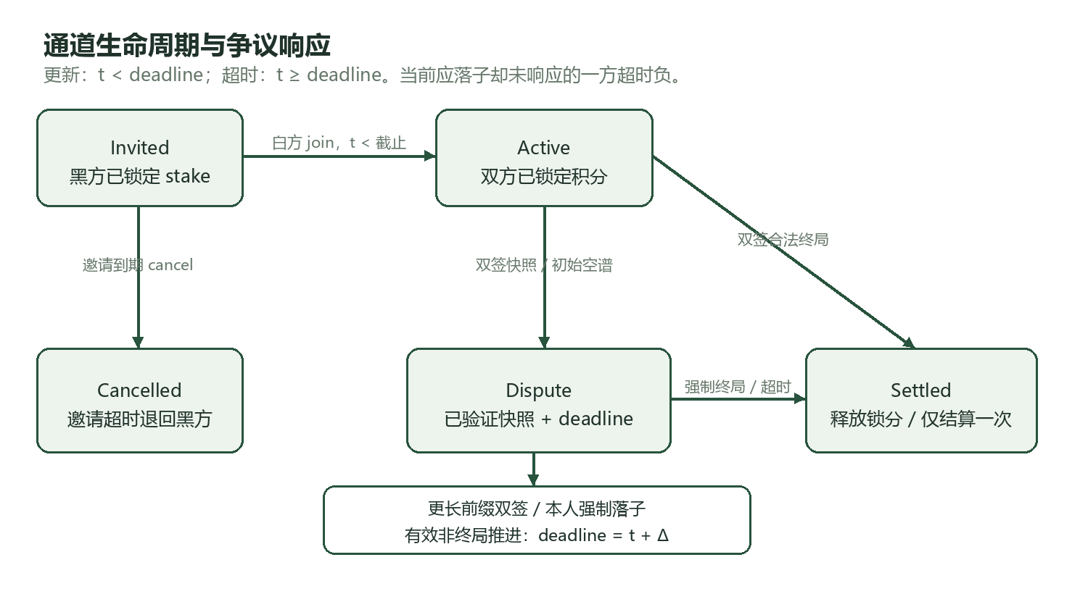
05 / 合作与争议都能结束
旧状态不能覆盖新前缀；有效推进为下一方保留完整响应期。
弈·信 / GOMOKU CHANNEL LAB / 软件工程课程设计
6
Notes:
建议45秒：解释t<deadline响应与t>=deadline超时，当前应行动者判负，settle可在timeout执行前提交兼容双签终局。

Slide 7
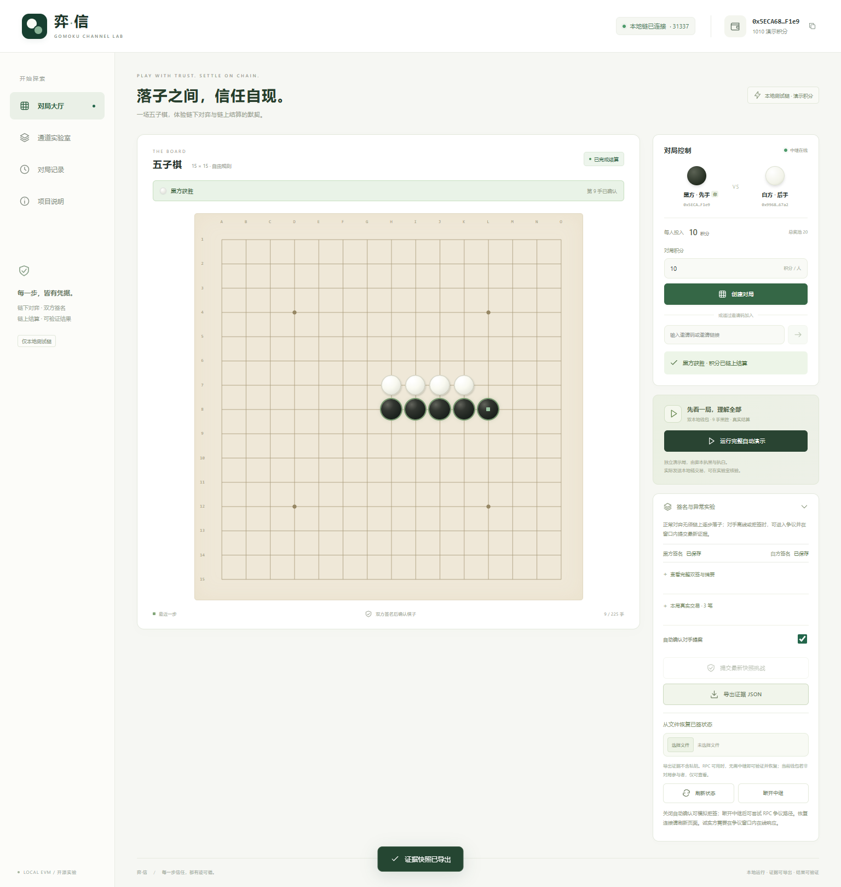
06 / 真实产品演示
桌面 / 中文操作 / 独立钱包 / 真实交易 / 证据导出
弈·信 / GOMOKU CHANNEL LAB / 软件工程课程设计
7
Notes:
建议70秒现场演示：访问4173，运行9手自动演示，切实验室看3笔回执。若时间允许两浏览器加入；自动演示不是真人反馈。

Slide 8
07 / 实测：事务数量与 Gas 分开比较
相同规则、stake、棋谱、编译环境；部署与注册独立统计。
9 手：11 → 3 笔
Gas：1,231,480 → 436,143
10 手：12 → 3 笔
Gas：1,406,433 → 448,105
225手合法和棋结算：3,550,645 gas
弈·信 / GOMOKU CHANNEL LAB / 软件工程课程设计
8
Notes:
建议45秒：9手11→3降低72.73%，gas1231480→436143降低64.58%；10手12→3，gas降低68.14%。不推导TPS或公网费用。

Slide 9
08 / 验证：正确性、攻击面与完整交互
合约 11/11 · 共享协议 4/4 · Edge系统 8/8
签名：错链 / 错合约 / 错局 / 高s
规则：占位 / 越界 / 终局后落子
积分：锁定与发行守恒 / 只结算一次
争议：严格更长前缀 / 最后时刻响应
长局：225手合法和棋真实结算
浏览器关键路径
独立钱包双人9手 → 3笔结算
末手拒签 → 8手快照 + 强制胜棋
观察钱包导入 → 双签/回执核验
篡改证据拒绝 / 390px无溢出
弈·信 / GOMOKU CHANNEL LAB / 软件工程课程设计
9
Notes:
建议45秒：举错域/错局/伪造签名/已签非法谱/旧谱/超时边界/末手拒签/守恒。23是测试组数量，不冒称23个用户或完整形式化证明。

Slide 10
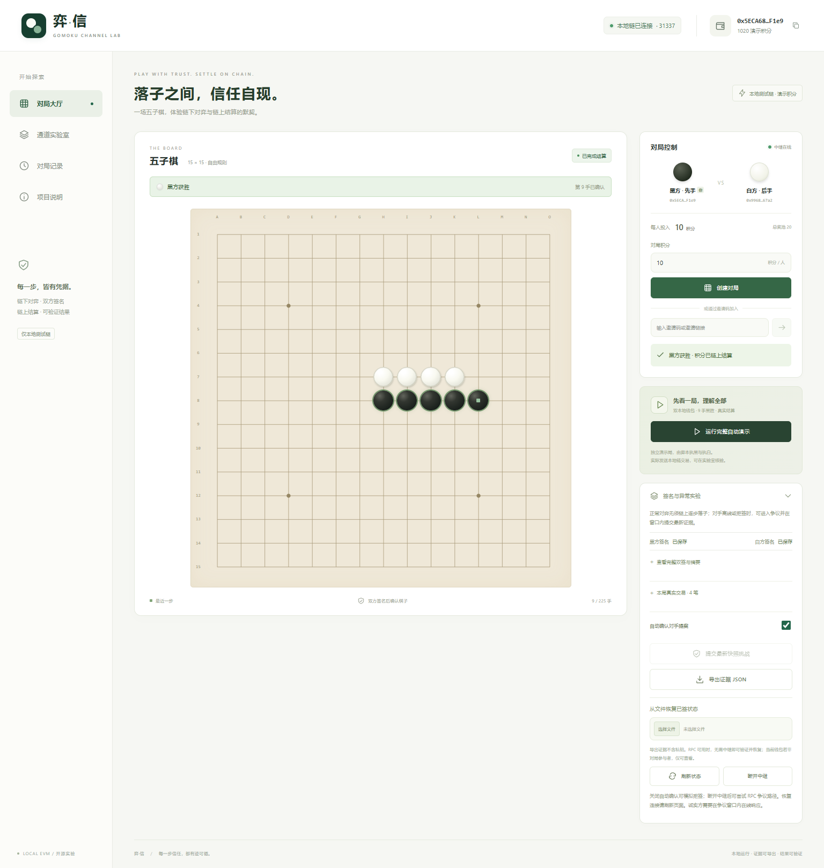
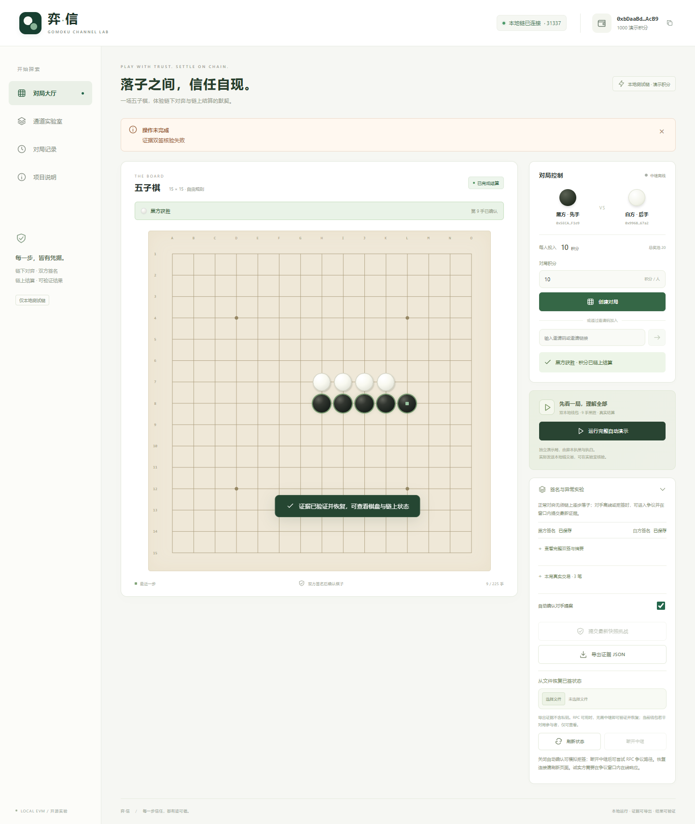
09 / 特色：把证据带走，把异常做完
拒签最后一手：正常2笔开通 + challenge + forceMove = 4笔。
弈·信 / GOMOKU CHANNEL LAB / 软件工程课程设计
10
Notes:
建议35秒：展示真实拒签截图与导出包。证据导入不含私钥，观察钱包不能拿到成员权限。

Slide 11
10 / 局限、真实反馈与下一步
界定已有证据，也界定尚未做到的事情。
已交付：可运行程序、真实链测试、中文启动、完整报告与工程记录
边界：单节点教学链；争议期必须响应；无watchtower；无独立部署纪元
未完成：真实用户反馈、公开获取页保留1个月、教师确认与个人信息
下一步：网络故障与恢复、更多浏览器、链上实例隔离、公开服务安全化
弈·信 / GOMOKU CHANNEL LAB / 软件工程课程设计
11
Notes:
建议35秒：诚实方需监控；积分有女巫风险；本地RPC仅回环；未真实发布/试用。报告留空比编造更符合软件工程。

Slide 12
现场演示与答辩问题
一条证据链：需求 → 规则 → 签名 → 合约 → 回执 → 报告
打开 http://127.0.0.1:4173
运行完整自动演示 → 通道实验室 → 导出证据
解释：为什么3笔？拒签怎么办？信任边界在哪里？
弈·信 / GOMOKU CHANNEL LAB / 软件工程课程设计
12
Notes:
建议15秒结束；总建议时长约480秒。可回答：为什么3笔、为什么验签还验规则、最后胜手拒签如何处理、为什么数据不证明TPS。

